Slide 1
Ošetřovatelský proces u klienta s poraněním břicha
Bc. Veronika Halamová

Slide 2
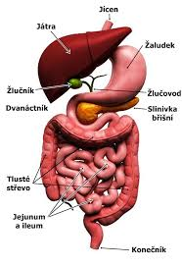
Anatomie

Slide 3
Poranění orgánů dutiny břišní- závažný a život ohrožující stav
Rozhodující- rychlý transport a kvalitní první pomoc, správná diagnostika, popřípadě operační výkon a kvalitní pooperační péče.

Slide 4
Rozdělení poranění
Zavřená ( tupá)
Otevřená- penetrující- poranění proniká přes peritoneum
- nepenetrující- omezení pouze na stěnu břišní

Slide 5
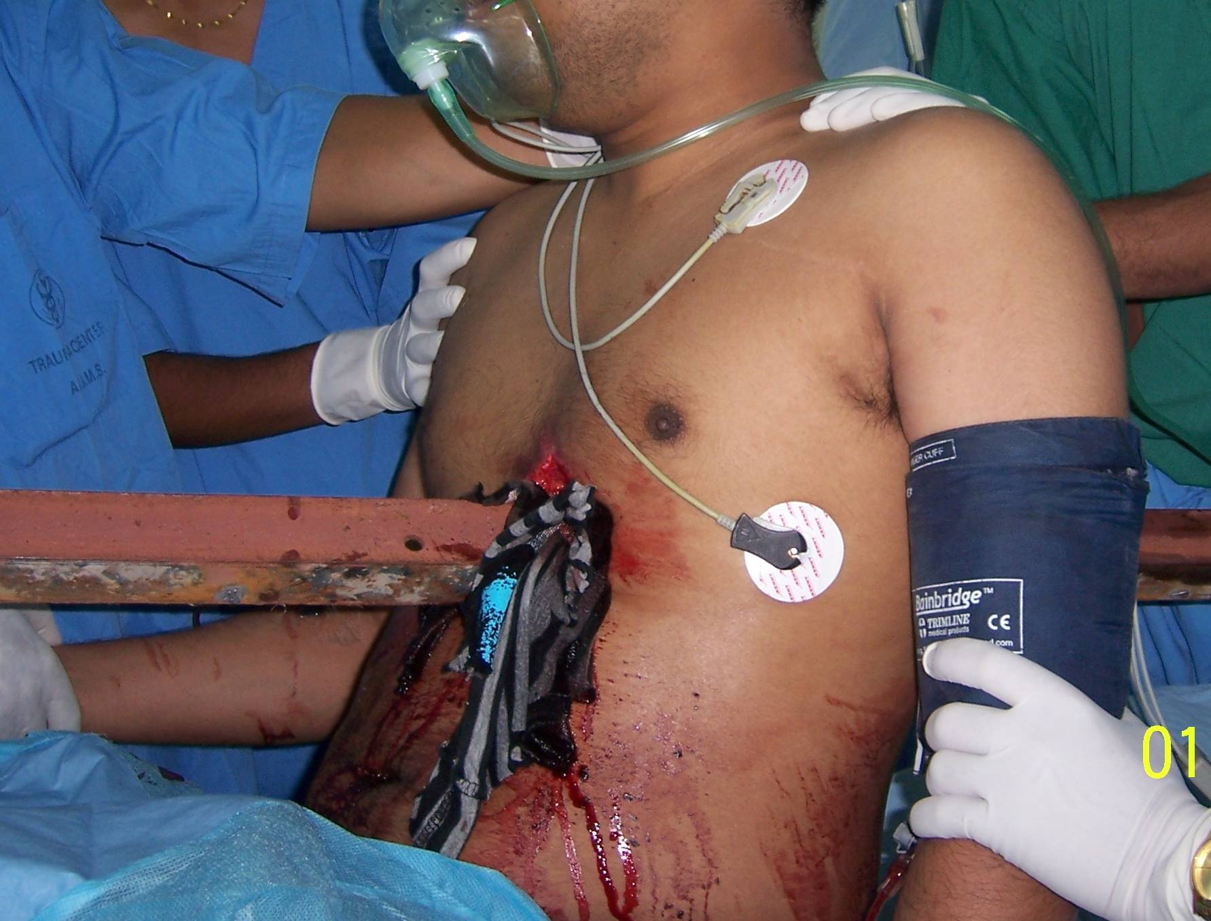
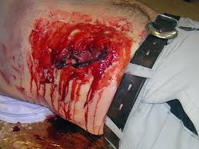
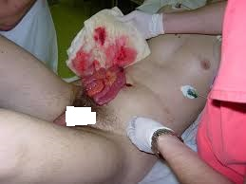
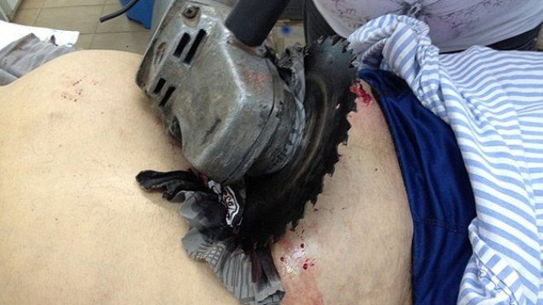
Příčiny poranění
Poranění bodná, sečná, střelná
Úrazy dopravní, pracovní, sportovní + úrazy vzniklé v domácnosti a následkem kriminálního činu

Slide 6
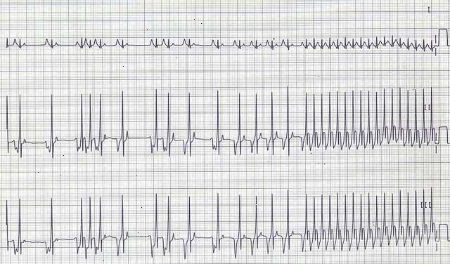
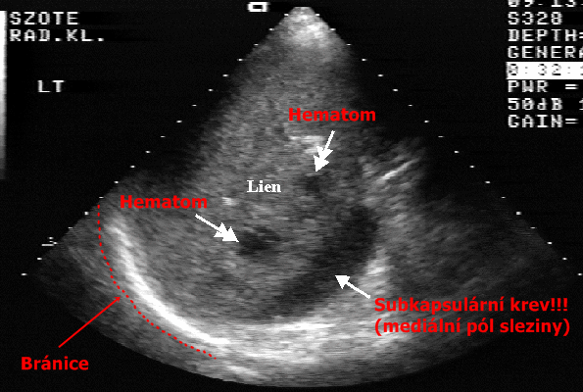
Příznaky:
První hodiny po úrazu- bez příznaků
Silná bolest břicha
Stažení břišní stěny = défens musculaire
Zvracení, nauzea
Příznaky šoku
Hematomy v oblasti dutiny břišní
Výhřez orgánů, výtok obsahu z porušených orgánů

Slide 7
Komplikace
Krvácení do dutiny břišní- hemoperitoneum
Perforační zánět pobřišnice
Krvácení do retroperitonea

Slide 8
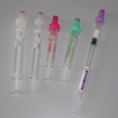
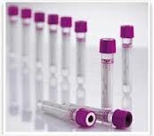
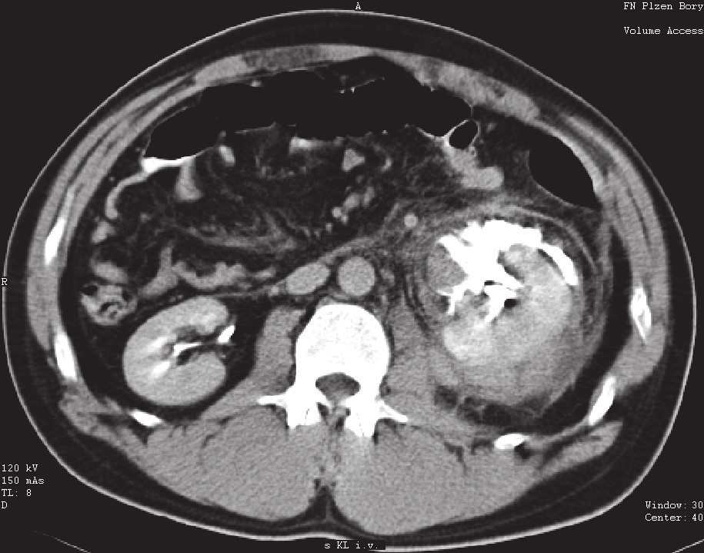
Vyšetřovací metody:
Fyzikální vyšetření
Vyšetření krve
Vyšetření moče
RTG
Ultrasonografie
CT břicha
Laparoskopie
Angiografie

Slide 9
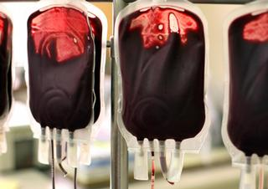

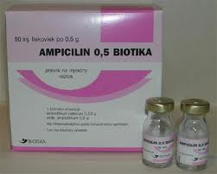
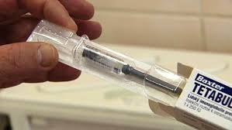
Léčba:
Neodkladná chirurgická revize
Intenzivní protišoková léčba
Transfuze krve, infuzní terapie
ATB, kortikoidy
Analgezie
Podpora fce GIT
Prevence tetanu

Slide 10
Ošetřovatelské problémy???????

